Slide 1
SEPG/000614/SH-Hr(56-106)(97GB)
广州华路卓企业管理咨询有限公司
http://www.waljob.net

Slide 2
管理流程部分主要内容
SEPG/000614/SH-Hr(56-106)(97GB)
  高效管理程序的结构
  一体化的年度规划流程
  整体规划流程
  人力资源规划详解
  日常管理流程
  资金管理流程
  人力资源实施流程
  业务流程
  项目管理
  高层决策体系
  高层管理职责及决策体系
  信息技术需求
Notes:
SEPG/000614/SH-Hr(56-106)(97GB)

Slide 3
人力资源规划详解
SEPG/000614/SH-Hr(56-106)(97GB)
  人力资源管理详解
    岗位定义
    KPI系统
    业绩合同
    职位等级系统
    薪酬系统
Notes:
SEPG/000614/SH-Hr(56-106)(97GB)

Slide 4
设计岗位定义的基本原则
SEPG/000614/SH-Hr(56-106)(97GB)
目的
  岗位定义是一种驱动业绩的管理工具
  岗位定义是对一个岗位的总结。它一般包括以下八个部分：
  1. 职位名称和上、下级汇报关系
    2. 使命与职责
    3. 主要工作
    4. 主要工作关系
    5. 领导或参与的主要程序
    6. 关键业绩指标
    7. 成功标志
    8. 技能与经验要求
要素
资料来源： 麦肯锡分析
Notes:
SEPG/000614/SH-Hr(56-106)(97GB)

Slide 5
设计岗位定义时应该做的分析
SEPG/000614/SH-Hr(56-106)(97GB)
分析此岗位如何创造价值
分析此岗位长期的成功标志
分析此岗位本年度的主要职责
找出关键成功因素
确定业绩指标和目标
确定主要工作关系
确定主要技能要求
总结岗位职责
填写标准岗位定义模板
  2年后的预测
  例如：管理现有业务
  例如：
    管理能力
    技术知识
  例如：
    现有业务的利润率
  职位和上、下级
  使命与职责
  主要工作
  主要关系
  领导或参与的主要程序
  关键业绩指标(KPI)
  成功标志
  技能与经验要求
Notes:
SEPG/000614/SH-Hr(56-106)(97GB)
TheprocessfordevelopinganRJDproceedsintheorderindicatedonthestandardRJDformat,apartfromthebriefstatement,whichsummariestherestandiswrittenlast

Slide 6
撰写岗位定义的程序
SEPG/000614/SH-Hr(56-106)(97GB)
调出现有岗位定义
阅读存档的岗位定义
分析岗位定义的各方内容
改写岗位定义
人力资源部审阅岗位定义
该岗位的上级、平级和下级审阅岗位定义
审核岗位定义的质量并存档
  工作内容
  负责人
  管理档案
  如没有，则由人力资源部起草
  人力资源部
  确认岗位定义的准确性
  现任者
  对岗位进行分析(见前页)并达成共识
  现任者与人力资源部合作
  根据标准格式改进岗位定义
  现任者与人力资源部合作
  确保岗位定义符合要求
  人力资源部
  在SEPG内部相关部门达成共识
  相关人员和人力资源部
  确保岗位定义的质量
  更新档案
  人力资源部
Notes:
SEPG/000614/SH-Hr(56-106)(97GB)
Thefirst-timepreparationofanRJDisaniterativeprocessofcoaching,individualeffort,andcollaborationreview

Slide 7
人力资源规划详解
SEPG/000614/SH-Hr(56-106)(97GB)
  人力资源管理详解
    岗位定义
    KPI系统
    业绩合同
    职位等级系统
    薪酬系统
Notes:
SEPG/000614/SH-Hr(56-106)(97GB)

Slide 8
关键业绩指标(KPI)是通过发现业绩根本驱动因素而设定的
找到业绩最根本的驱动因素
转化成各种指标
设计KPI
举例
收入
将各种指标转化为KPI用于衡量财务、运营等各方面业绩
  项目组合
  总包商利润
  分包商价格
  人力成本
  项目运营利润
税息前收息
  为管理层最关心的数据
  反应业绩变化的驱动因素
  协助找出变革行动
ROIC
投入资本回报率
成本
固定资产
投资
资本
运营成本

Slide 9
关键业绩指标(KPI)的用途主要为两方面
KPI报告
原始数据
管理信息系统
集团公司
ROIC=… …
净利=… …
业务单元
  销量
  现金成本
  管理费用
  投资额
  处理原始数据
  计算KPI
  分析KPI数据
  将KPI数据和分析结果按要求输出
输入KPI报告
  .
  .
  .
  .
  .
业绩合同
输入业绩合同
集团总裁
财务类指标
ROIC=… …
净利=… …

Slide 10
管理信息系统主要通过关键业绩指标(KPI*)报告向高层领导提供决策数据来源
供高层决策者使用或向内外有关部门提供数据
高层领导根据业务需要制定关键业绩指标(KPI)清单
信息技术部在相关部门的帮助下设计KPI报告
信息技术部门根据KPI原始数据来源和使用人需要设计并完成数据输入和输出
定期输出KPI报告至使用人
主要工作
参与人
输出
  高层领导根据管理的需要选择KPI并列成清单
  总裁
  高级副总裁/财务总监
  高级副总裁/人力资源
  高级副总裁/规划发展
  KPI清单
  相关部门(财务、人力资源部)解释KPI清单，明确KPI的计算和分析方法，以及原数据来源
  信息技术部设计KPI的报告格式
  财务部
  人力资源部
  相关业务部门
  信息技术部
  KPI解释清单
  KPI报告模板
  信息技术部根据原始数据来源和使用者需求，完成数据取得和输出的接口设计
  完善系统安全和授权措施，保证系统的保密性
  信息技术部
  所有相关部门
  KPI系统的输入输出接口设计
  定期和按要求不定期的将KPI提交至使用人
  信息技术部
  KPI定期及不定期报告

Slide 11
不同层级的管理层都有自己的KPI系统
举例说明
关键业绩指标(KPI)
总裁及高管会成员
  集团及各业务单元投资资本回报率
  集团及各业务单元净现金量
每个管理层次
都应有适当定义和分解的关键业绩指标(KPI)。这些KPI的依据是一致的数据
业务单元领导人
  业务单元利润率
  业务单元投资资本回报率
一线领导人
  项目按时完成率
  项目按预算完成率
  项目质量
一致共享的数据库

Slide 12
同时，管理信息系统也提供业绩合同中需要的KPI值，作为业绩评估的基础
KPI报告
原始数据
管理信息系统
集团公司
ROIC=… …
净利=… …
  业务单元
  销量
  现金成本
  管理费用
  投资额
  处理原始数据
  计算KPI
  分析KPI数据
  将KPI数据和分析结果按要求输出
输入KPI报告
业绩合同
KPI类别
KPI
权重
  .
  .
  .
  .
  .
效益类
业绩合同
营运类
集团总裁
财务类指标
ROIC=… …
净利=… …
组织类
输入业绩合同

Slide 13
SEPG的最高领导层应抓住管理过程中的关键要素清单 – 关键业绩指标
备用
考核日期
月
月
季，年
季，年
季，年
季，年
季，年
季，年
季，年
年
年
关键业绩指标
项目组合
SEPG项目投资
总包商利润
项目运营利润
税息前利润
利润总额
净利润
劳动力成本占总成本的比例
总部管理费用占
总成本的比例
固定资产投资
运营资本
KPI
Project pipeline
Project equity
Master contractor margin
O&M margin
EBIT
EBT
Net Profit
Labor cost
G&A
PP&E
Operating capital
定义
正在进行或开发的各类项目数量
SEPG在项目中投入的股本
项目总投资-分包商价格
项目运营收入-项目运营成本
营业利润+财务费用
税前净利润
净利润
劳动力成本*占总成本的比例
总部管理费用占总成本的比例
固定资产净值
运营资本
考核目的
衡量公司获取项目的能力
衡量资本运用的合理性
衡量与项目预算和实施的业绩
衡量项目运营的业绩
衡量产生利润的能力
衡量产生利润的能力
衡量产生纯利润的能力
衡量劳动力成本的控制能力及利用人力资源的效率
衡量对管理成本的控制能力及效率
衡量资本运用的合理性
衡量资本运用的合理性

Slide 14
SEPG的最高领导层应抓住管理过程中的关键要素清单 – 关键业绩指标(续)
备用
关键业绩指标
自由现金流
杠杆比率
已获利息倍数
(利息覆盖倍数)
平均筹资成本
按时出具财务报告
银行存款余额
投资资本回报率
投资者回报率
KPI
Free cash flow
Leverage ratio
Interest coverage
Average financial cost
Timeliness of financial report
Cash balance in bank
ROIC
ROE
定义
税息前利润X(1-所得税率)
+折旧和摊销-资本支出-营运资本变化量
有息债务***/(有息债务+股东权益)
税息前利润/应计利息
本年度所筹获各类资本的成本的加权平均
财务报告产生的及时性
闲置在银行中的现金
税息前利润X(1-所得税率)
/(平均固定资产净值+平均运营资本**)
净利润/股东权益
考核目的
衡量创造现金收入的能力
衡量偿债能力和资本结构优化能力
衡量支付利息的能力
衡量集团整体融资成本是否合理
衡量财务报告汇报体系是否合理
合理现金使用合理性
衡量资本创造回报的能力
衡量投资者回报的能力
考核日期
季，年
季，年
季，年
季，年
季，年
季，年
年
年
* 包含工资，福利费，工会经费，职工教育经费，失业保险金，住房公积金以及任何给员工的福利
** 营运资本=流动资产，流动负债，流动负债中不含短期负债和一年内到期的长期负债。流动资产中含不超过销售收入的20%的货币资金，不含短期投资和一年内到期的长期投资
*** 有息债务=短期借债+一年内到期的长期负债+长期负债+应付债券+融资租赁
此项目虽然一时较难计算，但由于它是投资者关注的一个重要指标，因而必须在今后进行严格考核

Slide 15


KPI报告系统包括三个步骤
关键业绩指标数据/其它报告
原始数据
管理信息系统
KPI生成
  处理原始数据
  分析数据
  输出数据和分流
书面报告
书面数据汇报
KPI报告的使用者在权限范围内定期得到报告。在需要的情况下，可不定期要求获得报告
书面例外汇报
电子文件
电子数据汇报
电子例外汇报

Slide 16
KPI报告的格式样板
关键业绩指标(KPI)：
计算方法
衡量目的：
报告期：
实际值
目标值
差异
污水业务单元
供水业务单元
固废业务单元
.
.
.
.
.
.
.
.
.
.
.
.
重大差异分析：

Slide 17
KPI报告备案的书面格式
备用
图表
表格
价格指数
成本变动
1999
2000
2001
2002
一月
二月
三月
四月
五月
六月
七月
八月
九月
十月
十一月
十二月
一月
十二月
数据表格显示图表中的数据点
销量
投资资本回报率

Slide 18
KPI屏幕显示的电子版本格式
备用
数据
投资
回报率
主菜单
使用者姓名
权限
所有KPI
拉下菜单改变关键业绩指标
关键业绩指标
目标
单位
目录
结果
UCL
上限控制
LCL
下限控制
频率
总结
每年
每季度
每月
年度
季度
月度
将图表更新的频率从每周变为每季度或每月
进行年度、季度或月度数据总结

Slide 19
人力资源规划详解
SEPG/000614/SH-Hr(56-106)(97GB)
  人力资源管理详解
    岗位定义
    KPI系统
    业绩合同
    职位等级系统
    薪酬系统
Notes:
SEPG/000614/SH-Hr(56-106)(97GB)

Slide 20
业绩合同的实施经过制定、跟踪和年度考核三个主要过程
SEPG/000614/SH-Hr(56-106)(97GB)
  设计及修改合同形式及主要考核类别
  决定主要考核类别的权重
  评议和修正关键业绩指标并量化目标
  商议及签定合同
  制定5年计划
  每年对该计划进行滚动式的修改
1. 制定业绩合同
3. 业绩考核及奖惩
  各业务单元每季度向董事会汇报实际业绩达成状况
  制定提高和改善业绩的具体方案
2. 监督，跟踪，评议业绩合同
  根据年终业绩评估结果决定合同受约人的浮动薪酬及非物质奖惩
业绩评估
资料来源： 麦肯锡分析
Notes:
SEPG/000614/SH-Hr(56-106)(97GB)

Slide 21



业绩合同有三个基本组成部分：KPI*类别，KPI指标，权重与量化目标
SEPG/000614/SH-Hr(56-106)(97GB)
举例
KPI类别
KPI指标
指标重要性
2000年预算目标
KPI(举例)
权重
量化目标
效益类指标
  投资资本回报率
  税息前利润
  自由现金流
50%
业绩类
运营类指标
  生产量
  生产成本
  营运资本周转
30%
组织类指标
  员工总量
20%
业绩合同要对比实际完成业绩与预算目标，并依各考核项目的重要性以不同权重加权平均来计算综合业绩分数
* 关键业绩指标
资料来源： 麦肯锡分析
Notes:
SEPG/000614/SH-Hr(56-106)(97GB)

Slide 22
业绩合同的签订是按层级进行的
SEPG/000614/SH-Hr(56-106)(97GB)
合同签订
提供建议
董事长
业绩
合同
业绩合同
总裁
总部职能部门(高级)副总裁
业绩
合同
业绩
合同
业务单元主管
业务单元职能部门经理
基层经理
Notes:
SEPG/000614/SH-Hr(56-106)(97GB)

Slide 23
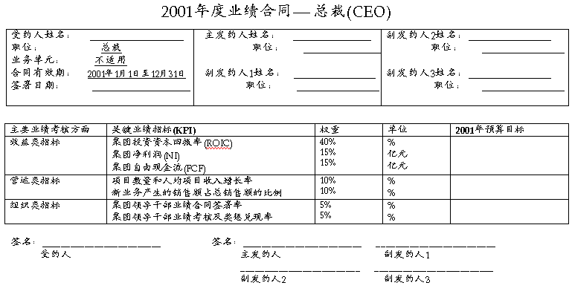
适当地增加业绩合同发约人的数目可增加合同的承诺和约束
SEPG/000614/SH-Hr(56-106)(97GB)
  增加发约人选的数量可以提高合同的约束力
  选择发约人选择应遵循以下原则
    受约人若为业务人员，则其主发约人为其所在业务群或业务单元经理
    受约人若为职能部门人员，则其主发人约为其上级职能部门领导
    副发约人可为常务管理委员会成员，如总裁，财务总监
      受约人的职能部门上司(如受约人为职能部门人员)
      集团常务管理委员会成员
Notes:
SEPG/000614/SH-Hr(56-106)(97GB)

Slide 24
业绩合同模板 – SEPG集团总裁
SEPG/000614/SH-Hr(56-106)(97GB)
初步
资料来源： 麦肯锡分析
Notes:
SEPG/000614/SH-Hr(56-106)(97GB)

Slide 25
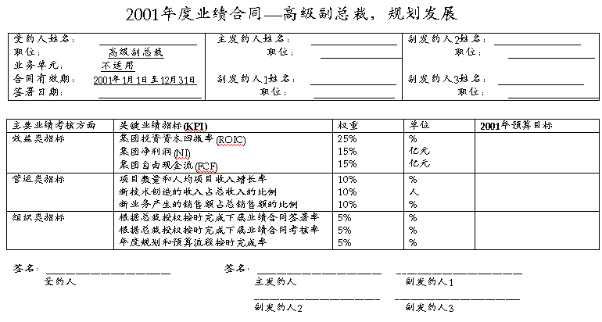
业绩合同模板 – 高级副总裁, 总部
SEPG/000614/SH-Hr(56-106)(97GB)
初步
资料来源： 麦肯锡分析
Notes:
SEPG/000614/SH-Hr(56-106)(97GB)

Slide 26
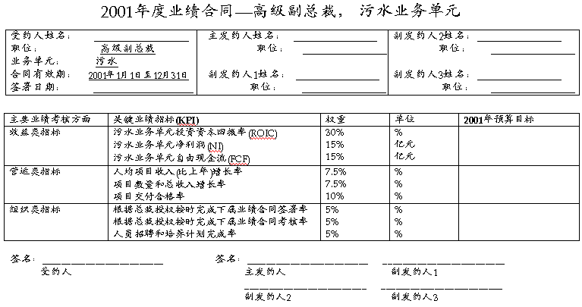
业绩合同模板 – 高级副总裁，业务单元
SEPG/000614/SH-Hr(56-106)(97GB)
初步
资料来源： 麦肯锡分析
Notes:
SEPG/000614/SH-Hr(56-106)(97GB)

Slide 27
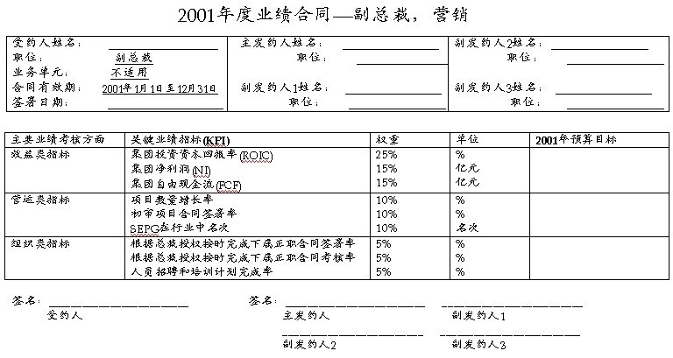
业绩合同模板 – 总部副总裁
SEPG/000614/SH-Hr(56-106)(97GB)
初步
资料来源： 麦肯锡分析
Notes:
SEPG/000614/SH-Hr(56-106)(97GB)

Slide 28
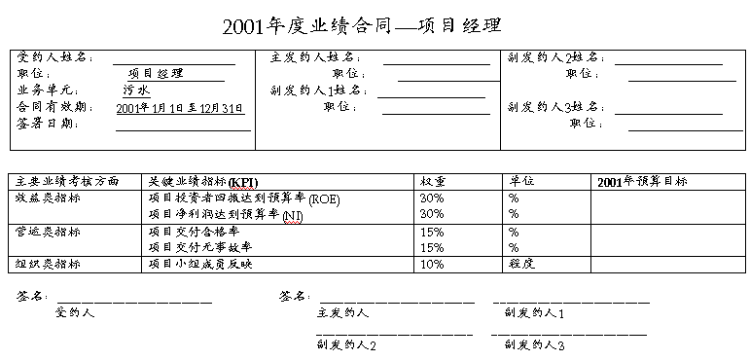
业绩合同模板 – 项目经理
SEPG/000614/SH-Hr(56-106)(97GB)
初步
资料来源： 麦肯锡分析
Notes:
SEPG/000614/SH-Hr(56-106)(97GB)

Slide 29
业绩指标的确定是一个互动过程
SEPG/000614/SH-Hr(56-106)(97GB)
发约人
提出业绩指标的要求*
  根据
    自身资本成本(如是投资者)
    市场分析
    历史业绩
    年度预算
质询和汇总
业绩合同
  通过对关键假设的讨论，达成一致
  双方的一致利益是签署业绩合同
    发约人希望明确受约人的职责
    受约人希望其业绩和薪酬有明确的考核标准
  最终的指标一般是需要一定努力才能达到的“拔高指标”
受约人
提出业绩指标的预测*
  根据
    市场分析
    历史业绩
    自身能力
    年度预算
* 通常与年度预算规划同时进行

Slide 30
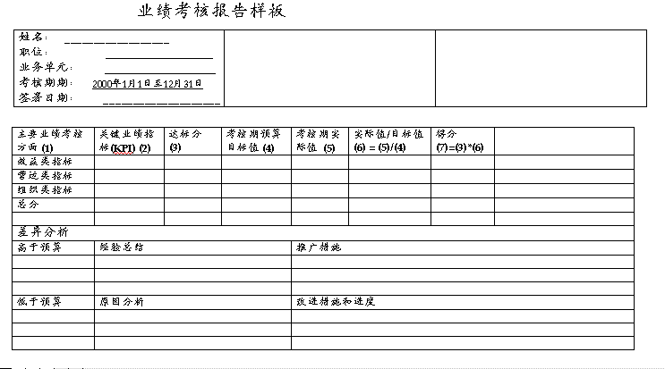
SEPG应该定期对业绩合同完成情况进行考核 - 业绩考核报告样板

Slide 31
对于个人素质的考核可使用个人素质考评表
SEPG/000614/SH-Hr(56-106)(97GB)
不合格
一般
良好
出色
举例
管理能力 55%
分析(15%)
  准确(5%)
  细致(5%)
  敏感(5%)
处事(12%)
  条理(5%)
  协调(3%)
  果断(3%)
  意志(3%)
宣传(8%)
  语言(4%)
  文字(4%)
得分输入业绩考评系统，作为决定实际薪酬发放量的因素之一
组织(20%)
  决策(5%)
  授权(5%)
  策划(5%)
  创新(5%)
思想品德35%
政策遵从(10%)
廉洁自律(10%)
作风方法(5%)
工作态度(10%)
  大政方针(5%)
  业务法规(5%)
  民主性(3%)
  自我批评(2%)
  事业心(5%)
  主动性(5%)
智体
10%
出勤情况(5%)
知识(5%)
  专业知识(3%)
  知识面(2%)
资料来源： 麦肯锡分析
Notes:
SEPG/000614/SH-Hr(56-106)(97GB)

Slide 32
人力资源规划详解
SEPG/000614/SH-Hr(56-106)(97GB)
  人力资源管理详解
    岗位定义
    KPI系统
    业绩合同
    职位等级系统
    薪酬系统
Notes:
SEPG/000614/SH-Hr(56-106)(97GB)

Slide 33
依据各职位的技能要求，建立职位等级系统
职位等级系统是根据每一技能要求的不同，将各职位排序。这一排序反映了该职位对公司的重要性
设计原则
设计目标
  根据各项工作所需的技能评级，而不基于工龄
  使职位等级架构能够在SEPG跨业务单元的整个组织内保持一致性
  能够与国际其他公司的职位等级具有可比性
  设计一个灵活的，基于技能的职位评级体系
  使该体系与市场接轨，并符合国际最优做法
资料来源： 麦肯锡分析

Slide 34
SEPG/000614/SH-Hr(56-106)(97GB)
我们初步建议的SEPG职位等级系统
供参考
管理职
等级中的职位举例
独立运作
专业战略
协助他人
专业能力
营运战略
1
2
3
4
5
总裁
高级副总裁，副总裁，开发与交付经理
部门经理
基层管理人员
员工
工程师或以上技术人员可能转入管理职
专业和技术职
等级中的职位举例
独立运作
专业战略
协助他人
专业能力
营运战略
1
2
3
4
5
专家级技术人员
部门技术骨干
工程师
基层专业
技术人员

Slide 35
SEPG应根据职位所需的技能进行评分和定级
SEPG/000614/SH-Hr(56-106)(97GB)
职位
得分
等级
-----
-----
-----
-----
-----
-----
-----
-----
-----
-----
-----
-----
8.1 - 10
5
6.1 - 8
4
4.1 - 6
3
2.1 - 4
2
0-2
1
Notes:
SEPG/000614/SH-Hr(56-106)(97GB)

Slide 36
建立职位等级系统的思路
SEPG/000614/SH-Hr(56-106)(97GB)
等级
5
4
评分
管理职
3
等级反映该职位所需的技能和对公司的重要程度
特一等级内的职位应有可比性，无论是管理职还是专业和技术职
职位的评分应根据合适的标准；该标准应在SEPG内部统一
2
此职位主要是管理性质还是技术性质？
1
5
4
评分
专业技术职
3
2
1
Notes:
SEPG/000614/SH-Hr(56-106)(97GB)

Slide 37
在评定职位等级时，可以采取以下国际标准-
第一种做法
SEPG/000614/SH-Hr(56-106)(97GB)
10分意味着
供参考
评级标准
描述(1-10分)
管理职
专业和技术职
权重
A:专业知识
衡量工作所需特定领域的专业知识
具有最高级的技术资质
在该领域具有最高级资质或技能
15%
衡量工作所需具备的公司所属产业的营运知识
深刻了解拥有多个业务单元的集团的运作
深刻了解一个大型工程项目的操作流程
B:营运知识
15%
衡量领导及领导他人所需担负的责任
领导拥有多个业务单元的集团
领导跨专业的工程技术人员
C:领导责任
15%
D:解决问题复杂程度
衡量数据分析及问题判断所需的能力
解决的问题影响到整个集团
参与大规模、多阶段的项目
15%
E:对营运的影响程度
衡量职位对营运效益所需承担的责任
影响集团是赢利还是亏损
影响项目技术上的成功与失败
15%
F:对营运的影响范围
衡量职位对营运效益影响的范围
影响整个集团的回报
影响多个广为人知的项目
15%
G:人际关系困难度
衡量职位所需管理的人际关系的复杂程度
管理内部、外部、利益经常冲突的关系
管理与管理层和技术人员的关系
10%
Notes:
SEPG/000614/SH-Hr(56-106)(97GB)

Slide 38
在评定职位等级时，可以采取以下国际标准-
第二种做法
SEPG/000614/SH-Hr(56-106)(97GB)
供参考
权重
专业和技术职
评级标准
描述(1-10分)
10分意味着
管理职
A:专业知识
衡量工作所需特定领域的专业知识
具有最高级资质或技能
10%
30%
衡量工作所需具备的公司所属产业的营运知识
深刻了解集团公司的运作流程
B:营运知识
15%
10%
衡量领导及领导他人所需担负的责任
具有最高级的领导技能
C:领导责任
20%
10%
D:解决问题复杂程度
衡量数据分析及问题判断所需的能力
解决公司内最复杂的问题
15%
15%
E:对营运的影响程度
衡量职位对营运效益所需承担的责任
能够影响盈亏
15%
15%
F:对营运的影响范围
衡量职位对营运效益影响的范围
影响整个集团
15%
10%
G:人际关系困难度
衡量职位执行工作所需的人际关系能力的复杂程度
管理内部、外部、经常冲突的关系
10%
10%
Notes:
SEPG/000614/SH-Hr(56-106)(97GB)

Slide 39
分析某职位在其等级区间的位置-首先打分
SEPG/000614/SH-Hr(56-106)(97GB)
以采购部经理为例(第一种做法)
评级要素
具体职责叙述
分数(1-10)
权重
加权分数
A:专业知识
  了解项目交付的过程
  8
  15%
  1.2
B:运营知识
  需要一定的管理知识
  4
  15%
  0.6
C:领导责任
  领导一个部门
  4
  15%
  0.6
D:解决问题复杂程度
  较复杂
  8
  15%
  1.2
E:对运营的影响程度
  较大影响
  8
  15%
  1.2
F:对运营的影响范围
  仅涉及一个项目
  2
  15%
  0.3
G:人际关系困难度
  较复杂
  6
  10%
  0.6
总分
5.7
资料来源： 麦肯锡分析

Slide 40
SEPG/000614/SH-Hr(56-106)(97GB)
分析某职位在其等级区间的位置-然后根据评分找出位置
以采购部经理为例(第一种做法)
职位所处位置
等级分数
1
0-2
2.1-4
4.1-6
6.1-8
8.1-10
采购部经理职位总分
将影响该职位在等级区间内所得薪酬的调整
2
5.7
等级3中较高位置
3
4
5

Slide 41
SEPG高层管理的职位等级排序 - 等级4和5
SEPG/000614/SH-Hr(56-106)(97GB)
供参考
6.1
8
该职位所需技能和对公司重要程度的排序
10
4
5
副总裁/
信息技术
副总裁/
营销；
副总裁/
风险管理
高级副总裁/
规划发展；
高级副总裁/
人力资源；
高级副总裁/
联盟管理
高级副总裁/
财务总监；
高级副总裁/
业务单元主管
总裁
开发与交
付经理
副总裁/
综合工程；
副总裁/法务；
副总裁/审计
某个职位的排序反映其在公司内部的重要性和地位，但薪酬要根据市场行情调整
由于项目的规模、性质和复杂程度各不相同，开发与交付经理可能有不同程度的技能和重要性，因而该职位的区间较宽
资料来源： 麦肯锡分析

Slide 42
人力资源规划详解
SEPG/000614/SH-Hr(56-106)(97GB)
  人力资源管理详解
    岗位定义
    KPI系统
    业绩合同
    职位等级系统
    薪酬系统
Notes:
SEPG/000614/SH-Hr(56-106)(97GB)

Slide 43
设计薪酬体系的目标
SEPG/000614/SH-Hr(56-106)(97GB)
目前中国体系的普遍问题
SEPG薪酬体系的目标
  不能有效激励业绩
  中高层管理人员的利益与股东利益没有直接联系
  基于工龄，不强调技能
(1)增加可变部分占薪酬总额的比例以增强SEPG吸引人才的竞争力
(2)强调业绩、业绩、业绩
Notes:
SEPG/000614/SH-Hr(56-106)(97GB)

Slide 44
确定职位的薪酬时应该考虑市场行情和业绩
SEPG内部的职位等级提供初步的框架
根据市场确定职位的具体薪酬
确定SEPG内部的业绩激励制度
$
  合理的职位等级系统使SEPG的职位与市场具有可比性
  调查人才市场行情
  相应调整SEPG的薪酬能够增强对人才的吸引力
  强调业绩的重要性
  将薪酬的发放与业绩紧密挂钩
  最终建立的薪酬体系既符合市场条件，又与业绩息息相关，使得SEPG能够成功地吸引、激励和保留优秀人才

Slide 45
(1)增加可变部分占薪酬总额的比例以增强SEPG吸引人才的竞争力
SEPG/000614/SH-Hr(56-106)(97GB)
  主要通过可变部分建立薪酬与业绩明确挂钩机制，拉开差距
  避免降低各级人员的基本工资
  确保相似职位的总体薪酬及其组成部分在公司内部保持一致
  控制总体薪酬中现金部分的涨幅
  增加SEPG总体薪酬在中国人才市场的竞争力(包括与在华外资企业竞争)
  通过发放股票期权，使SEPG的总体薪酬赶上外国公司给中籍员工的报酬
目标
  在SEPG能承受的现金和股票期权范围内，调整总体薪酬水平使其符合市场标准
  鼓励员工提高业绩
  使高层管理者的利益与股东一致
Notes:
SEPG/000614/SH-Hr(56-106)(97GB)

Slide 46
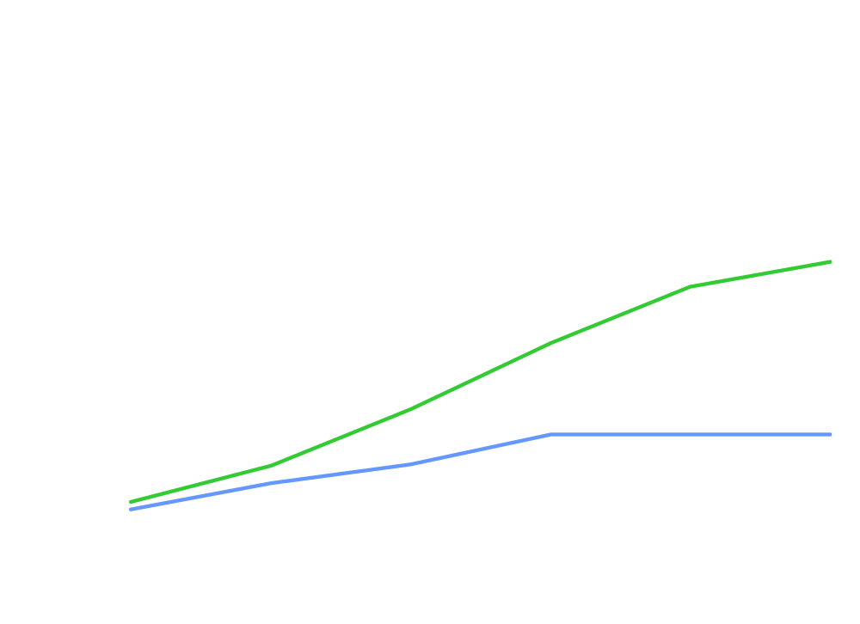
SEPG/000614/SH-Hr(56-106)(97GB)
SEPG集团目前薪酬水平低于市场标准
薪酬总额*
人民币/年
市场行情**
(制造/工程行业外资企业的中国员工)
在较低等级，SEPG的薪酬水平同市场接近
对SEPG的启示
  需增强SEPG薪酬的竞争力
  将薪酬增长的重点放在高层管理和技术人员上
而在较高等级，SEPG则同市场有明显差距
SEPG集团目前薪酬
职位等级
* 不包括股票期权
** 《欧美投资企业薪资福利调查报告》；访谈
Notes:
SEPG/000614/SH-Hr(56-106)(97GB)

Slide 47
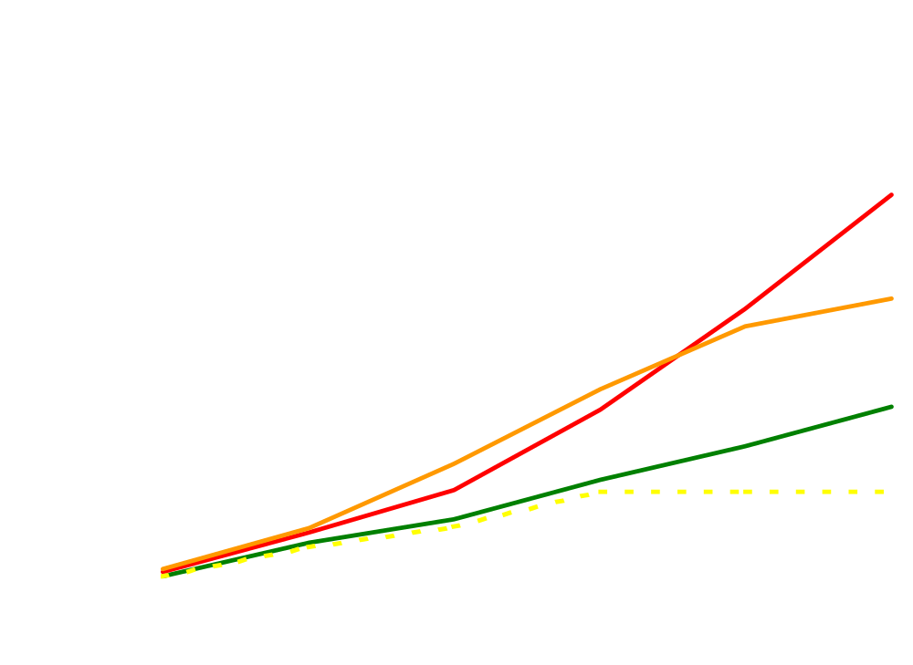
建议SEPG采取以下平均总薪酬曲线
SEPG/000614/SH-Hr(56-106)(97GB)
人民币/年
在等级2和3，SEPG不太可能遇到外资公司对人才的竞争，这也反映在薪酬水平上
如果SEPG在吸引这些人才时遇到困难，其薪酬水平可能要相应调整
最难吸引的人才(如等级4和5)应享受等于或高于市场的薪酬水平
改进后的SEPG薪酬(包含期权)
市场行情
改进后的SEPG薪酬(不含期权)
SEPG目前薪酬总额
1
2
3
4
5
职位等级
Notes:
SEPG/000614/SH-Hr(56-106)(97GB)

Slide 48
不同等级薪酬的计算方法举例
SEPG/000614/SH-Hr(56-106)(97GB)
供参考
平均情况-具体数目应根据市场情况而有所调整
典型职位举例
130%基本工资+200%业绩奖金
+100%股票期权
基本工资占现金薪酬%
业绩奖金占现金薪酬%
股票期权相当于现金薪酬%
等级
基本工资
%
%
%
总裁
高级副总裁/业务单元主管
采购部经理
会计科科长
员工
5
4
3
2
1
39,000
37,000
34,000
30,000
25,000
30
35
40
50
55
70
65
60
50
45
100
80
50
30
15
362,700
270,100
188,700
117,000
80,227
同一等级中包括管理职及专业和技术职
薪酬下限
薪酬上限
Notes:
SEPG/000614/SH-Hr(56-106)(97GB)

Slide 49
股票期权能够激励长期业绩
SEPG/000614/SH-Hr(56-106)(97GB)
举例
2000年12月31日
2004年12月31日
公司业绩优秀，股价高于10元/股，员工所持期权价值随之升高
根据业绩，
应得股票
期权价值为
10万元
股票期权分四年发放
员工得到1万股，相当每股价格10元
市场价=10元/股
公司业绩不佳，股价低于10元/股，员工所持期权价值随之降低
Notes:
SEPG/000614/SH-Hr(56-106)(97GB)

Slide 50
非上市公司的股票期权有几种可能的设计方案
SEPG/000614/SH-Hr(56-106)(97GB)
给SEPG的建议
供讨论
方案
评价
发放期权
  发放上市子公司的股票期权
  由于集团员工同子公司股票的业绩相关性不高，因此该股票期权的发放最终无法起到激励本集团员工的作用
  该作法可导致集团管理人员将不良资产由子公司转入集团名下，以保证子公司股票的表现
发放SEPG期权
(预测SEPG将成功上市)
  根据公司目前的现金流净现值预测，以一定价格发放股票期权
  价值预测反映企业的历史业绩和增长潜力
  强制性持股期能激励长期业绩
  SEPG上市以后，股票期权的价值将随市场价值而变化
由业绩奖金代替期权发放
  设定薪酬总额后，除固定工资部分，其它部分以现金奖金形式发放
  合理延迟部分奖金的发放(原期权部分)以起到保留人才的作用
  奖金的测定基于企业历史业绩表现
  奖金一旦发放，将无法起到激励员工长期业绩的作用
资料来源： 麦肯锡分析
Notes:
SEPG/000614/SH-Hr(56-106)(97GB)

Slide 51
(2)强调业绩、业绩、业绩
SEPG/000614/SH-Hr(56-106)(97GB)
要点
  业绩决定基本工资的上调幅度
  业绩决定是否得到奖金以及奖金的数额
  业绩是否得到股票期权及其数额
  业绩决定基本工资
  业绩决定奖金
  业绩决定期权
Notes:
SEPG/000614/SH-Hr(56-106)(97GB)

Slide 52
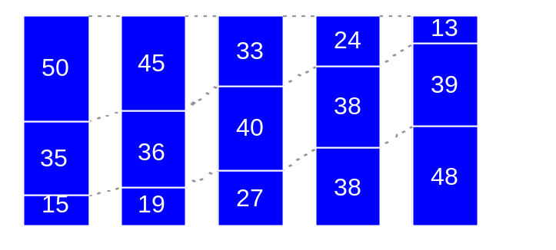
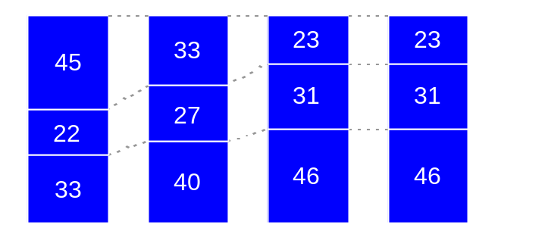
以业绩为基础的薪酬包括三个部分
SEPG/000614/SH-Hr(56-106)(97GB)
供参考
定义
建议
股票期权
  赠予一定的股票期权，即可以某一固定价格购买公司的股票的权力
  强制持有期(1-5年)，并可在有限的时间内履行(5-10年)
  在市场价格超出履约价格之前，无即期价值
各职位薪酬结构*
百分比
股票期权
业绩奖金
基本工资
业绩奖金
  年底一次性支付
  根据业绩与业绩合同中目标/要求的对照情况
  以工资的百分比表示或者表示成每次结果支付一定的数量(例如：人民币/销售量，百分比/销售额)
典型职位举例
总裁
高级副总裁/业务单元主管
采购部经理
会计科科长
员工
如何对
业绩进
行奖励
等级
5
4
3
2
1
股票期权
基本工资
  根据职位等级系统设定
  根据上年业绩调整
业绩奖金
基本工资
典型职位举例
专家级技术人员
部门技术骨干
工程师
基层专业技术人员
* 以平均情况计算，具体数字应视市场情况进行调整
等级
4
3
2
1
资料来源： 麦肯锡分析
Notes:
SEPG/000614/SH-Hr(56-106)(97GB)

Slide 53
根据业绩，拉开薪酬总额宽幅上下限的差距
SEPG/000614/SH-Hr(56-106)(97GB)
供参考
100%完成业绩合同
等级
薪酬区间 (人民币/年)
下限
上限
100,000
200,000
300,000
400,000
100%的标准基本工资
0%的业绩奖金
0%的股票期权
130%的标准基本工资
200%的业绩奖金
130%的股票期权
  等级越高，上下限差距越大
  下限与现有体系差别不明显
  上限与旧体系差别极大，甚至可超越国际标准
  每一职位的具体数字和区间需根据市场情况进行调整
  粗略地看，高等级的平均总体薪酬高于低等级
5
260,000
管理职
同一区间内不同职位举例
4
190,286
专业和技术职
3
127,500
2
78,000
1
52,283
Notes:
SEPG/000614/SH-Hr(56-106)(97GB)

Slide 54

薪酬实际发放由业绩合同的达成情况决定
SEPG/000614/SH-Hr(56-106)(97GB)
举例
薪酬总额
+200%业绩奖金
+100%股票期权
业绩合同
+100%业绩奖金
+100%股票期权
+100%
股票期权
总分
100
固定工资
观察
50*
100
150
200
业绩合同分数
* 得分低于50分者应列入“观察”类，以期业绩有所进步。如连续两年得分低于50分则应辞退
资料来源： 麦肯锡分析
Notes:
SEPG/000614/SH-Hr(56-106)(97GB)

Slide 55
业绩影响基本工资–等级4
SEPG/000614/SH-Hr(56-106)(97GB)
举例
人民币
上年业绩合同
基本工资薪酬曲线
基本工资
效益指标
__
__
%
上限
__
130%
48,100
运营指标
__
+
100%
=
__
%
观察*
__
37,000
__
下限
组织指标
__
0
50
100
150
总分
__
%
总分
* 得分低于50分者应列入“观察”类，以期业绩有所进步。如连续两年得分低于50分则应辞退
Notes:
SEPG/000614/SH-Hr(56-106)(97GB)

Slide 56

业绩影响奖金 – 等级4
SEPG/000614/SH-Hr(56-106)(97GB)
举例
业绩合同
薪酬曲线
奖金
效益指标
__
获得标准奖金额的百分比*
__
%
__
运营指标
__
200%
$
__
%
+
=
__
100%
组织指标
__
__
%
对特定职位(如销售)和有重大贡献者，经董事会批准，奖金不设上限
__
100
110
150
业绩总分
总分
Notes:
SEPG/000614/SH-Hr(56-106)(97GB)

Slide 57
业绩影响股票期权 – 等级4
SEPG/000614/SH-Hr(56-106)(97GB)
举例
业绩合同
薪酬曲线
股票期权
股票期权发放百分比
效益指标
__
__
%
__
授予协议书
运营指标
__
100%
__
%
+
=
__
组织指标
__
__
%
__
0
50
100
总分
Notes:
SEPG/000614/SH-Hr(56-106)(97GB)

Slide 58
SEPG总裁的薪酬框架
SEPG/000614/SH-Hr(56-106)(97GB)
建议
占税前薪酬百分比
薪酬构成
业绩评估依据
薪酬设计的考虑因素
股票期权
50%
  集团业绩
  国际参照对比：美国大公司前20名经理的股票期权是基本工资的200%；小公司的比例更高
  总裁股票期权的发放要完全基于集团业绩
业绩奖金
35
  集团业绩(80%)
  个人行为/能力(20%)
  变动薪酬应占总薪酬的相当比例
  业绩奖金的发放要基于集团业绩与个人行为/能力的综合评估
基本工资
15
  资历
  职位
  上年业绩
  高层领导的薪酬约为普通工人的5-10倍
  基本工资大体沿袭目前工资制度
资料来源： 麦肯锡分析
Notes:
SEPG/000614/SH-Hr(56-106)(97GB)

Slide 59
高级副总裁/总部职能部门的薪酬框架
SEPG/000614/SH-Hr(56-106)(97GB)
税前薪酬百分比
建议
薪酬构成
业绩评估依据
薪酬设计的考虑因素
股票期权
45%
  集团业绩
  国际参照对比：美国大公司前20名经理的股票期权相当于基本工资的200%；小公司的比例更高
  职能副总裁股票期权的发放也完全基于集团业绩
业绩奖金
36
  集团业绩(30%)
  所主管部门的业绩(50%)
  个人行为/能力(20%)
  变动薪酬应占总薪酬的相当比例
  业绩奖金的相当部分(50%)要基于所主管工作的业绩
基本工资
19
  资历
  职位
  上年业绩
  高层领导的薪酬约为普通工人的5-10倍
  基本工资大体沿袭目前工资制度
资料来源： 麦肯锡分析
Notes:
SEPG/000614/SH-Hr(56-106)(97GB)

Slide 60
高级副总裁/业务单元主管的薪酬框架
SEPG/000614/SH-Hr(56-106)(97GB)
建议
税前薪酬百分比
薪酬构成
业绩评估依据
薪酬设计的考虑因素
股票期权
45%
  集团业绩(40%)
  业务单元业绩(60%)
  国际参照对比：美国大公司前20名经理的股票期权占基本工资的200%；小公司的比例更高
  业务单元主管股票期权的发放要综合集团业绩和业务单元业绩，这可一方面使主管集中于本业务单元的业绩，另一方面又关注集团整体业绩
业绩奖金
36
  集团业绩(20%)
  业务单元业绩(50%)
  个人行为/能力(20%)
  可变薪酬应占总薪酬的相当比例
  业绩奖金的发放要基于集团和业务单元业绩与个人行为/能力的综合评估
基本工资
19
  资历
  职位
  上年业绩
  高层领导的薪酬约为普通工人的5-10倍
  基本工资大体沿袭目前工资制度
资料来源： 麦肯锡分析
Notes:
SEPG/000614/SH-Hr(56-106)(97GB)

Slide 61
副总裁/总部职能部门的薪酬框架
SEPG/000614/SH-Hr(56-106)(97GB)
建议
税前薪酬百分比
薪酬构成
业绩评估依据
薪酬设计的考虑因素
股票期权
45%
  集团业绩
  国际参照对比：美国大公司前20名经理的股票期权相当于基本工资的200%；小公司的比例更高
  职能副总裁股票期权的发放也完全基于集团业绩
业绩奖金
36
  集团业绩(50%)
  所主管部门的业绩(50%)
  个人行为/能力(50%)
  变动薪酬应占总薪酬的相当比例
  业绩奖金的相当部分(50%)要基于所主管工作的业绩
基本工资
19
  资历
  职位
  上年业绩
  高层领导的薪酬约为普通工人的5-10倍
  基本工资大体沿袭目前工资制度
资料来源： 麦肯锡分析
Notes:
SEPG/000614/SH-Hr(56-106)(97GB)

Slide 62
项目经理的薪酬框架
SEPG/000614/SH-Hr(56-106)(97GB)
建议
税前薪酬百分比
薪酬构成
业绩评估依据
薪酬设计的考虑因素
股票期权
45%
  项目业绩(70%)
  业务单元业绩(20%)
  集团业绩(10%)
  国际参照对比：美国大公司前300名经理的股票期权占基本工资的60%-110%；小公司的比例更高
  股票期权的发放主要基于项目业绩，同时又联系业务单元和集团整体业绩
业绩奖金
36
  项目业绩(80%)
  个人行为/能力(20%)
  变动薪酬应占总薪酬的相当比例
  业绩奖金的发放要基于项目业绩与个人行为/能力的综合评估
基本工资
19
  资历
  职位
  上年业绩
  高层领导的薪酬约为普通工人的5-10倍
  基本工资大体沿袭目前工资制度
资料来源： 麦肯锡分析
Notes:
SEPG/000614/SH-Hr(56-106)(97GB)

Slide 63
下一步的工作
SEPG/000614/SH-Hr(56-106)(97GB)
  在SEPG内部就薪酬体系的原则达成共识
  对各类职位进行评级
  确定各职位在相应等级区间的位置
  根据市场行情，确定各职位的薪酬结构和基本工资
  董事会批准以上各项措施
  通过招聘，实践检验具体数字的合理性并进行必要的调整
Notes:
SEPG/000614/SH-Hr(56-106)(97GB)

Slide 64
backup

Slide 65

SEPG/000614/SH-Hr(56-106)(97GB)
某业务经理职位等级的制定方法举例–首先选定层级
举例
是
5
是
总裁
是
4
否
其它高管会
成员
否
主要职责是否为管理员工？
  业务单元高层管理人员
  集团总部非高管会成员
是
3
是
否
是
否

Slide 66
SEPG/000614/SH-Hr(56-106)(97GB)
我们初步建议的SEPG职位等级系统
初步
层级
独立运作
专业战略
协助他人
专业能力
营运战略
1
2
3
4
5
总裁
其它高管会成员
(包括业务单元主管)
业务单元高层管理人员
集团总部非高管会成员副总裁
业务单元的中级
管理人员
总部的中级
管理人员
基层人员
关于各职位等级的具体解释
层级5
层级4
层级3
层级2
层级1
  总裁：SEPG集团总裁
  其它高管会成员：包括总部和业务单元的高级副总裁
  业务群高层管理人员：包括业务单元所有职能部门的负责人
  集团总部非高管会成员：包括总部的副总裁
  业务单元的中级管理人员：业务单元职能部门下属科室负责人
  总部的中级管理人员：总部职能部门下属科室负责人
  基层人员：所有从事一线工作人员
资料来源： 麦肯锡分析

Slide 67
SEPG集团股份公司高层管理薪酬的设计要点
SEPG/000614/SH-Hr(56-106)(97GB)
设计要点
高层管理的薪酬与
业绩具明确对应
  与业绩挂钩的薪酬(变动薪酬)应占高层管理总薪酬的相当比重
  基本工资及增长基于管理人员的职位和资历设定
整体薪酬水平在市场
上具有竞争力
  薪酬水平要在整个市场上具有竞争力，以帮助SEPG，在人才市场上获得一流的人才
激励高层管理者并将其
利益与投资者利益挂钩
  高层管理薪酬总体水平尽量提高以达到激励效果，在设计总体水平时既参考与国际国内行业水平的对比，又考虑公司内部的统一和一致性
  将业务单元经理及以上的高层管理人员薪酬，SEPG集团与投资者利润挂钩，并使其注重于集团整体价值的创造
资料来源： 麦肯锡分析
Notes:
SEPG/000614/SH-Hr(56-106)(97GB)

Slide 68
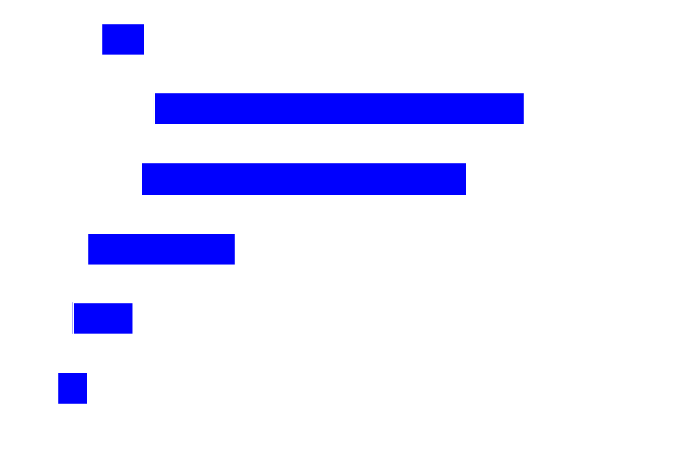
SEPG集团管理层薪酬总额范围根据职位不同而
不同
SEPG/000614/SH-Hr(56-106)(97GB)
初步建议
人民币
董事会成员
50,000
85,000
层级5
93,750
406,250
层级4
82,500
357,500
层级3
37,500
162,500
层级2
25,000
75,000
层级1
12,500
37,500
税前薪酬*
* 不包括股票期权
资料来源：麦肯锡分析
Notes:
SEPG/000614/SH-Hr(56-106)(97GB)

Slide 69
不同等级薪酬*计算方法
SEPG/000614/SH-Hr(56-106)(97GB)
备用
人民币
基本工资+100%奖金
基本工资(占工资+奖金百分比)
100%奖金(占工资+奖金百分比)
薪酬上限(基本工资+200%奖金)
层级5
~250,000
93,750(37.5%)
156,250 (62.5%)
406,250
层级4
220,000
82,500(37.5%)
137,500(62.5%)
357,500
层级3
100,000
37,500(37.5%)
62,500(62.5%)
162,500
层级2
50,000
25,000 (50%)
25,000(50%)
75,000
层级1
25,000
12,500 (50%)
12,500(50%)
37,500
* 不包括股票期权
资料来源： 麦肯锡分析
Notes:
SEPG/000614/SH-Hr(56-106)(97GB)

Slide 70


业绩影响基本工资 – 中高层经理
SEPG/000614/SH-Hr(56-106)(97GB)
举例职等13
万人民币/年
上限(130%)
10
9
8
  每个职等基本工资带宽内设有标准基本工资
  设上限为其130%
  设下限为其70%
7
标准(100%)
6
5
4
下限(70%)
3
2
1
职位举例
正/副处级
地区公司正副经理
Notes:
SEPG/000614/SH-Hr(56-106)(97GB)

Slide 71
(1)引进国际标准设立新的职等评级体系 – 原则
SEPG/000614/SH-Hr(56-106)(97GB)
目标
  基于职责及技能，而不是工龄
  与市场接轨符合国际最优做法
  简明统一
  根据各项工作所需的职责及技能评级，而不基于的工龄
  与国际其他公司同职等的薪酬具有可比性
  薪酬体系使职等架构跨业务单元保持一致性
Notes:
SEPG/000614/SH-Hr(56-106)(97GB)

Slide 72
管理会议规划 – 季度/年度业绩考核会
SEPG/000614/SH-Hr(56-106)(97GB)
会议目的：
对前一季度公司及各业务单元的经营及财务计划目标完成情况进行考核，及时发现解决经营中潜在问题，确保经营/预算计划的实现，或必要时修订经营/预算计划，以适应外部市场的变化
会议规则：
  考核会不是为了揭示问题，解释说明理由，而是旨在共同解决问题
  各业务单元对差距的认识及解决方法准备充分，并准备相关图表(不超过五页)
参加人员：
高层管理委员会成员，副总裁/审计，副总裁/营销，副总裁/法务，副总裁/信息技术
应邀列席：经理/战略规划，经理/技术开发，经理/新业务开发，经理/财务，经理/会计和预算，经理/风险管理，经理/采购，经理/办公辅助
需提交准备的材料：
材料
  总部财务部门的月度/季度计划完成情况通报
  总部财务部门对本季度计划完成情况的差距分析及主要疑点(只呈报业务单元以外的与会人员)
  各业务单元对自己的计划完成情况的差距分析及解决的拟用举措
提前量
每月初
1周
3天
时间：
季度考核：二、五、八月下旬，六~八小时
年度考核：十一月下旬，一天半
会议议程：
  议题
  财务总监介绍上季度公司总体目标完成情况及主要差距，以及主要差距的来源
  逐一对各业务单元的上季度计划完成情况进行考核，揭示问题，责成解决
  财务总监总结会议达成的需解决的问题，明确改进目标
  总裁总结，宣布闭会
时间(小时)
1
1X5
0.5
0.5
7小时
会后后续活动：
  财务总监总结、下达会议结果，及会议责成解决的事项及负责人
  总部财务部门跟踪以上事项的完成情况，及时在月报中通报
Notes:
SEPG/000614/SH-Hr(56-106)(97GB)

Slide 73

设计业绩考核系统的基本原则
SEPG/000614/SH-Hr(56-106)(97GB)
考核指标
指标应该明确、具体、有挑战性，并且平衡短期和长期的业绩
目的
KPI是关键的管理工具，而对员工来说，它又是重要的学习、进步和激励工具
考核方式
考核过程必须公平，由了解业务的上级领导，并且得到高层领导定期的参与

Slide 74

设计薪酬系统的基本原则
SEPG/000614/SH-Hr(56-106)(97GB)
基本工资
基本工资应该反映行业现状和地区差异，并且提供稳定、较好的收入
业绩奖金
这部分可变收入是对短期业绩的奖励。如果业绩较难衡量，则收入的可变比例可相应稍低。但是，业绩出色者应该得到物质奖励
薪酬是对员工贡献的奖励，也是鼓舞士气的工具
长期奖励
鼓励员工注重SEPG的长期利益，并且保留优秀人才

Slide 75
首先根据职位进行分类评级
SEPG/000614/SH-Hr(56-106)(97GB)
举例
总裁
M5
管理职
高级副总裁
副总裁、项目经理
M4
非总裁
部门经理、核心项目小组成员
工作性质
M3
其他
基层管理人员
正高级工程师
M2
T4
其他
专业和技术职
副高级工程师
T3
员工
M1
工程师
T2
基层专业技术人员
T1
Notes:
SEPG/000614/SH-Hr(56-106)(97GB)

Slide 76
不同等级薪酬的计算方法 – 专业和技术职
SEPG/000614/SH-Hr(56-106)(97GB)
初步建议
平均情况
130%基本工资+200%业绩奖金
+100%股票期权
基本工资占现金薪酬%
业绩奖金占现金薪酬%
股票期权相当于现金薪酬%
等级
基本工资
%
%
%
T4
T3
T2
T1
55,000
45,000
36,000
30,000
60
60
60
60
40
40
40
40
80
50
30
30
218,167
156,000
112,800
94,000
薪酬下限
薪酬上限
Notes:
SEPG/000614/SH-Hr(56-106)(97GB)

Slide 77
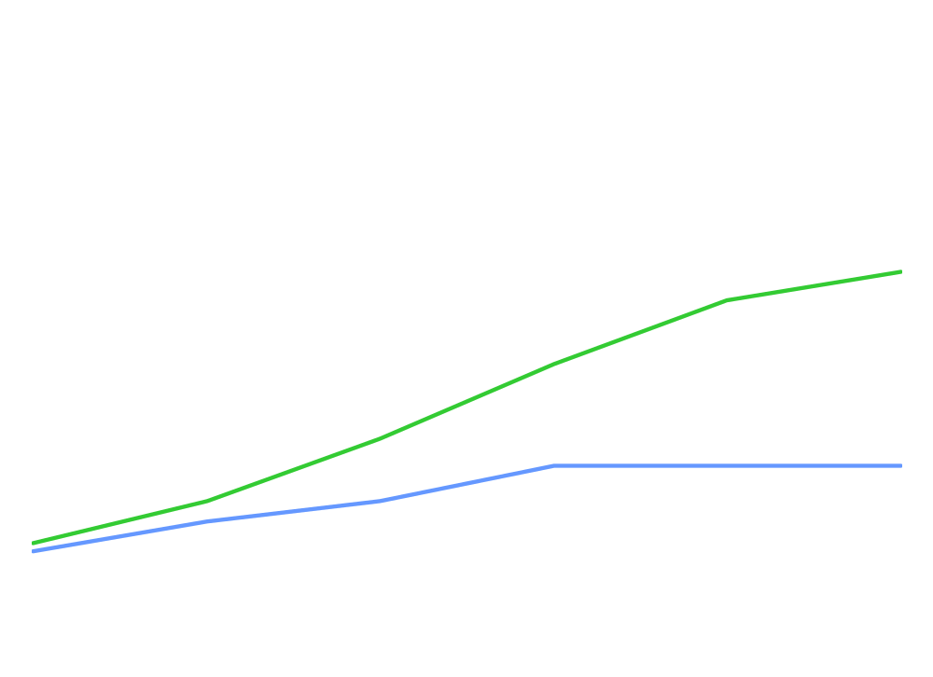
SEPG/000614/SH-Hr(56-106)(97GB)
SEPG集团目前薪酬水平低于市场标准
薪酬总额*
人民币/年
市场行情**
(制造/工程行业外资企业的中国员工)
在较低等级，SEPG的薪酬水平同市场接近
对SEPG的启示
  需增强SEPG薪酬的竞争力
  将薪酬增长的重点放在高层管理和技术人员上
而在较高等级，SEPG则同市场有明显差距
SEPG集团目前薪酬
职位等级
* 不包括股票期权
** 《欧美投资企业薪资福利调查报告》；访谈
Notes:
SEPG/000614/SH-Hr(56-106)(97GB)

Slide 78
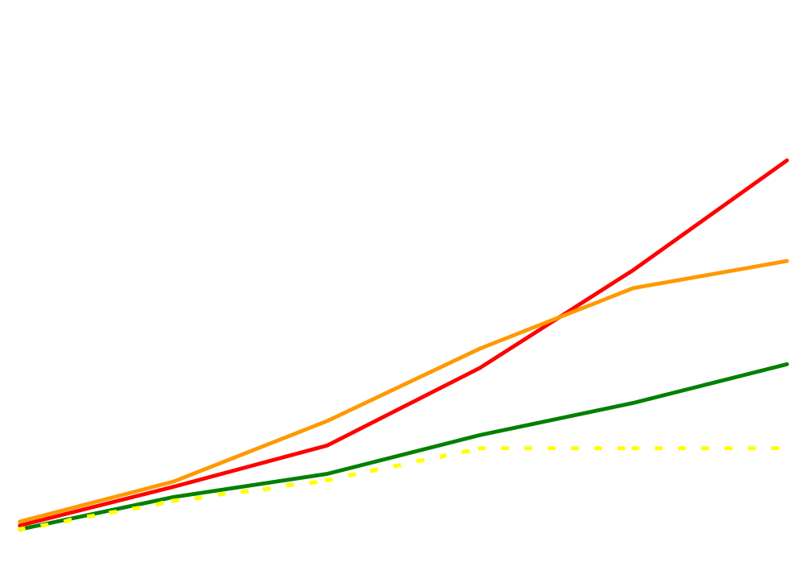
建议SEPG采取以下平均总薪酬曲线
SEPG/000614/SH-Hr(56-106)(97GB)
人民币/年
在等级2和3，SEPG不太可能遇到外资公司对人才的竞争，这也反映在薪酬水平上
如果SEPG在吸引这些人才时遇到困难，其薪酬水平可能要相应调整
最难吸引的人才(如等级4和5)应享受等于或高于市场的薪酬水平
改进后的SEPG薪酬(包含期权)
市场行情
改进后的SEPG薪酬(不含期权)
SEPG目前薪酬总额
1
2
3
4
5
职位等级
Notes:
SEPG/000614/SH-Hr(56-106)(97GB)

Slide 79
不同等级薪酬的计算方法举例
SEPG/000614/SH-Hr(56-106)(97GB)
供参考
平均情况-具体数目应根据市场情况而有所调整
典型职位举例
130%基本工资+200%业绩奖金
+100%股票期权
基本工资占现金薪酬%
业绩奖金占现金薪酬%
股票期权相当于现金薪酬%
等级
基本工资
%
%
%
总裁
高级副总裁/业务单元主管
采购部经理
会计科科长
员工
5
4
3
2
1
30
35
40
50
55
70
65
60
50
45
100
80
50
30
15
同一等级中包括管理职及专业和技术职
薪酬下限
薪酬上限
Notes:
SEPG/000614/SH-Hr(56-106)(97GB)

Slide 80
根据业绩，拉开薪酬总额宽幅上下限的差距
SEPG/000614/SH-Hr(56-106)(97GB)
供参考
100%完成业绩合同
等级
薪酬区间 (人民币/年)
下限
上限
100%的标准基本工资
0%的业绩奖金
0%的股票期权
130%的标准基本工资
200%的业绩奖金
130%的股票期权
  等级越高，上下限差距越大
  下限与现有体系差别不明显
  上限与旧体系差别极大，甚至可超越国际标准
  每一职位的具体数字和区间需根据市场情况进行调整
  粗略地看，高等级的平均总体薪酬高于低等级
5
管理职
同一区间内不同职位举例
4
专业和技术职
3
2
1
Notes:
SEPG/000614/SH-Hr(56-106)(97GB)

